Slide 1
“A2BEZ”
PTA-Abschlusspräsentation der Gruppe 7

Slide 2
Problemstellung
Eine Webseite oder App für jedes Verkehrsmittel
Zeitintensiver Vergleich von Angeboten
Unterschiedliche Mobilitätsbedürfnisse
Unterschiedliche Gewichtung von Kriterien
Geschwindigkeit
Komfort
Flexibilität
Kosten
Umweltbelastung

Slide 3
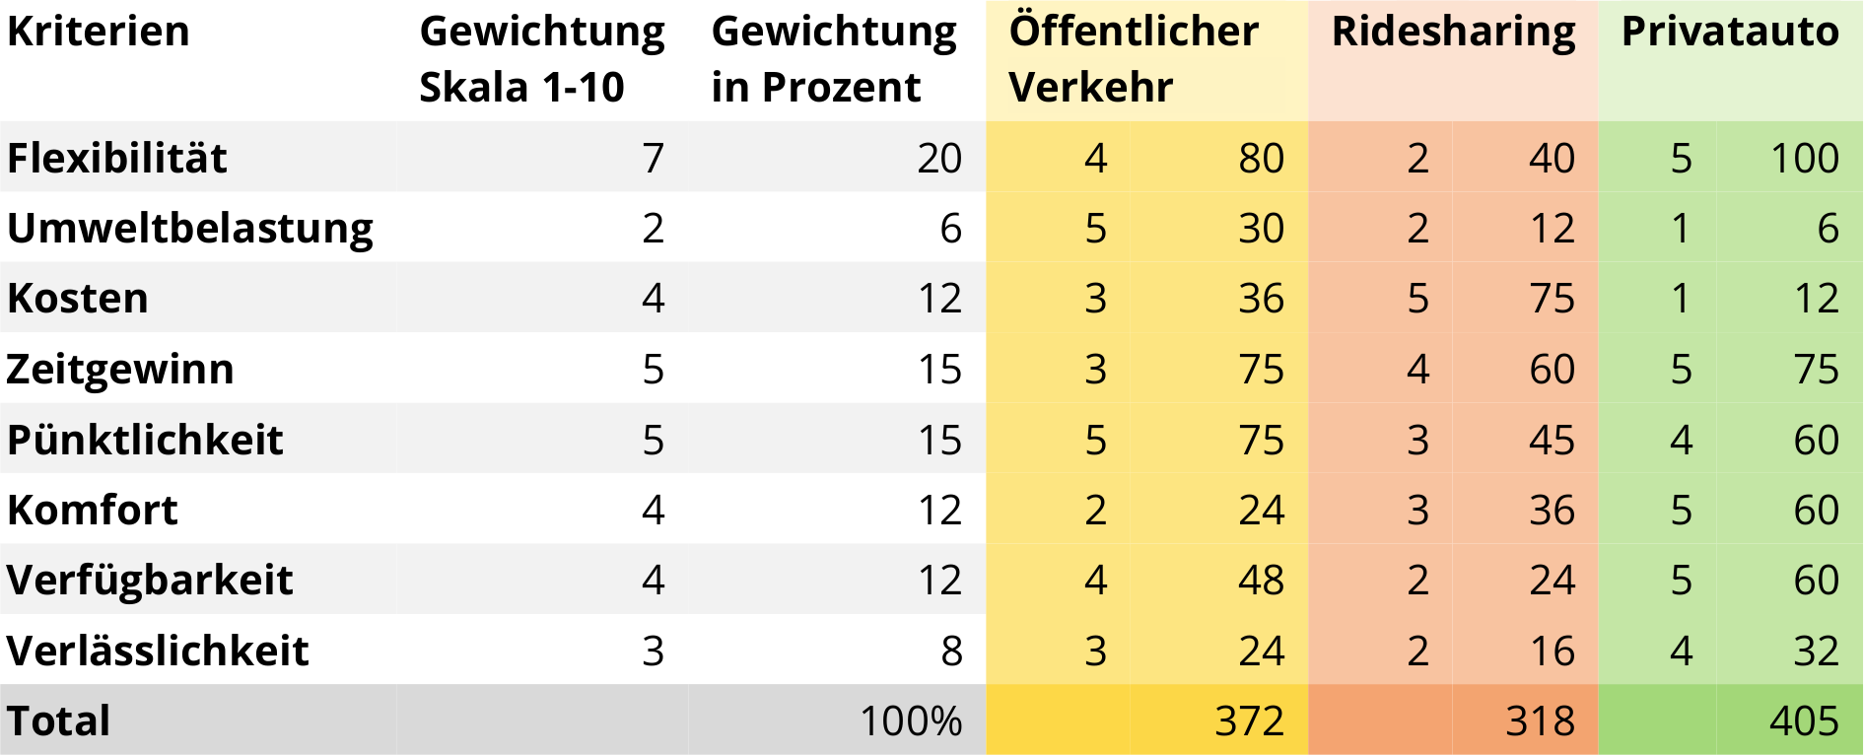
Gewichtung der Kriterien: Nutzwertanalyse

Slide 4
Recherche
Öffentlicher Verkehr
19% der bewältigten Personenkilometer
Besonders beliebt in Stadtkantonen, bei Studierenden und ökologisch bewusst Reisenden
Individualverkehr
Stagnation und zuletzt Rückgang der Kilometerkosten
Ein Fahrzeug auf zwei Bewohner/Bewohnerinnen
Mitfahrgelegenheiten
Aufteilung der Kosten, sogar Verdienstmöglichkeit
Zusätzliche Sozialkontakte auf langen Autofahrten

Slide 5
A2BEZ: Plattform für verschiedene Mobilitätsangebote
“A2BEZ” ‒ “A to B easy”
Einfach von A nach B gelangen
Universelle Suchmaschine für Mobilitätsangebote
Öffentlicher Verkehr (SBB)
Taxidienste, Uber
Mitfahrgelegenheiten
Credit-System
Belohnung von ökologisch bewusstem Mobilitätsverhalten
Kriteriengewichtung durch den Benutzer
Die beste Reisemöglichkeit für jeden Benutzer

Slide 6
Herausforderungen und offene Fragestellungen
Recht
Einbindung der SBB-Suche
Mitfahrgelegenheit: Haftung
Soziales
Knüpfen neuer Kontakte
Mitnahme welcher Personen?
Marketing
Zielgruppe: 18-40 Jährige
Guerilla-Marketing (mit Flyern)
Wirtschaft
Kooperation mit den SBB
Umwandelbarkeit der Credits
Technik
Welche Infrastruktur?
Datensicherheit
Umwelt
Beitrag an Klimaziele
Belohnung von klimaschonendem Verhalten

Slide 7
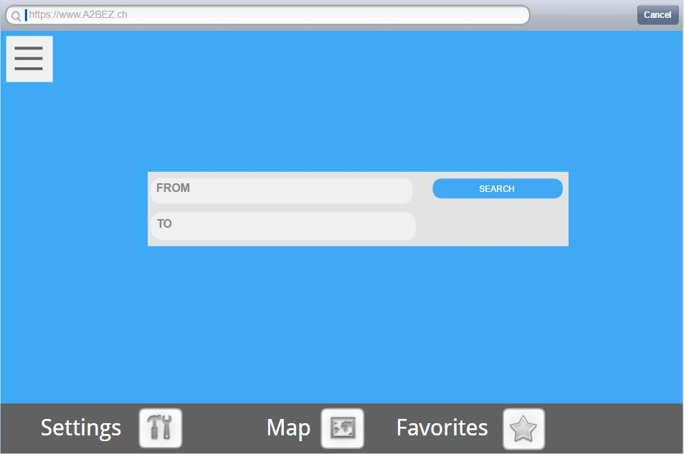
Benutzeroberfläche (1)

Slide 8
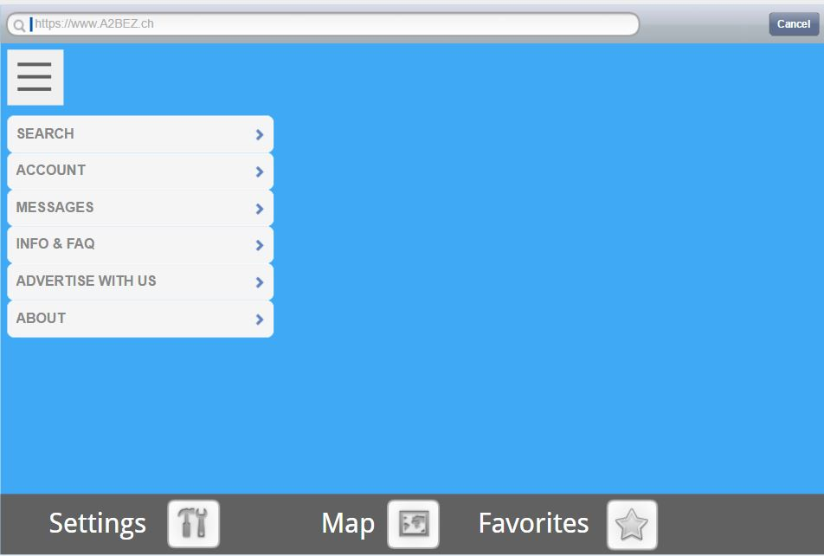
Benutzeroberfläche (2)

Slide 9
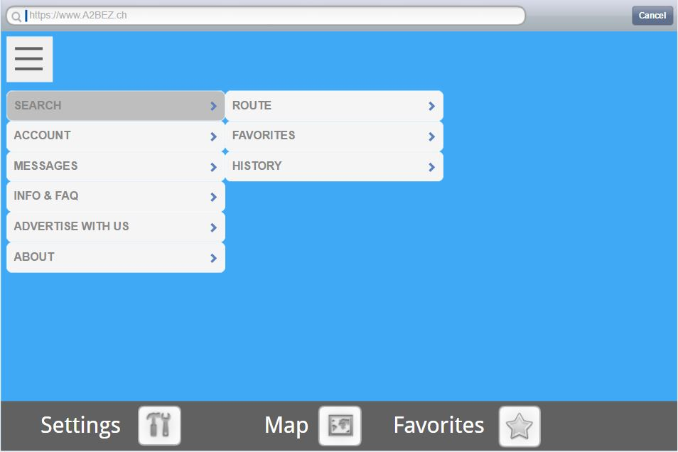
Benutzeroberfläche (3)

Slide 10
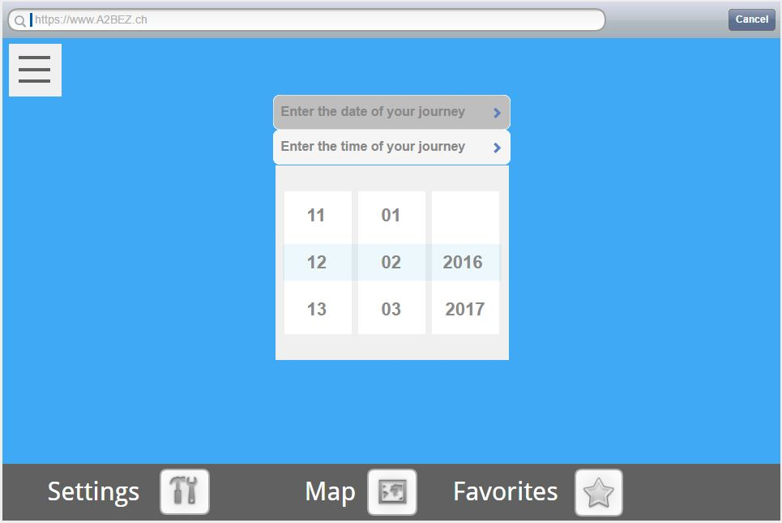
Benutzeroberfläche (4)

Slide 11
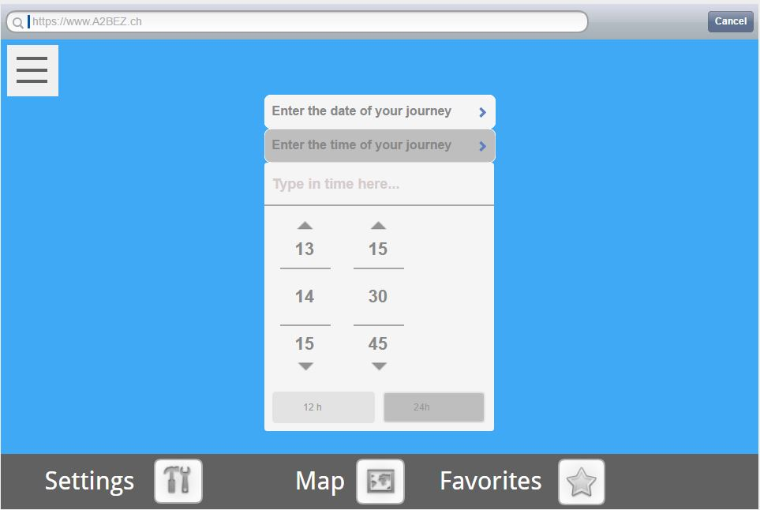
Benutzeroberfläche (5)

Slide 12
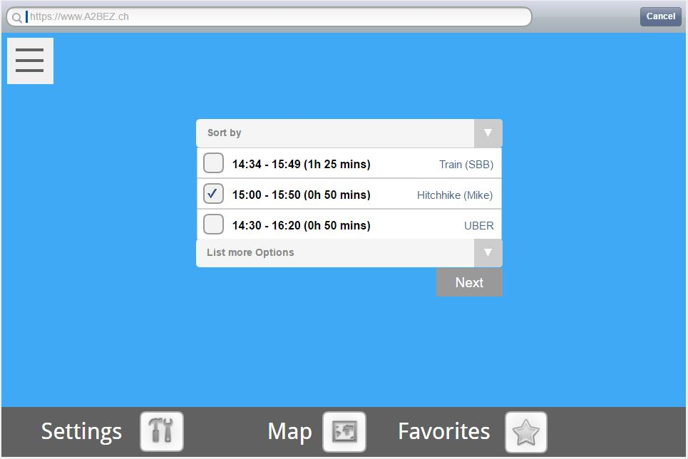
Benutzeroberfläche (6)

Slide 13
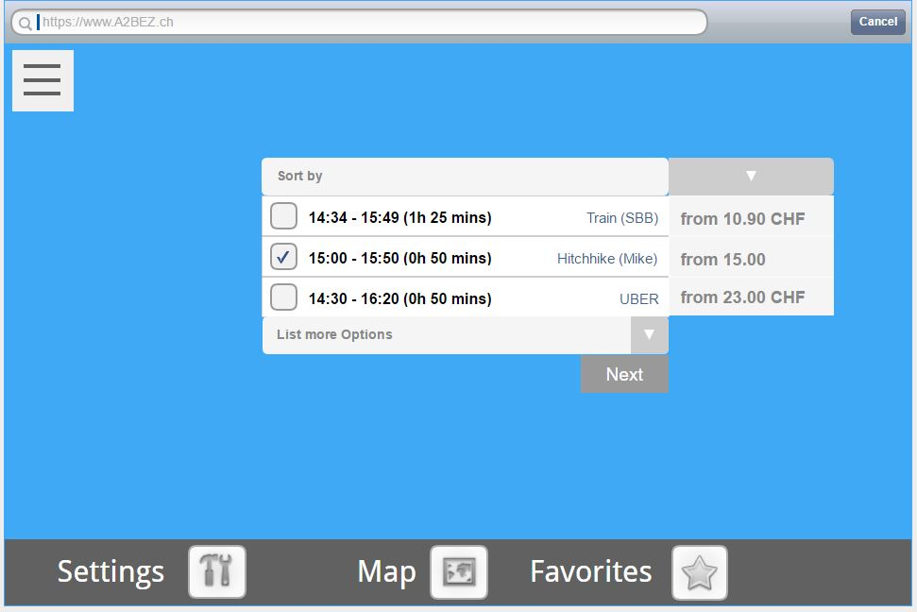
Benutzeroberfläche (7.1)

Slide 14
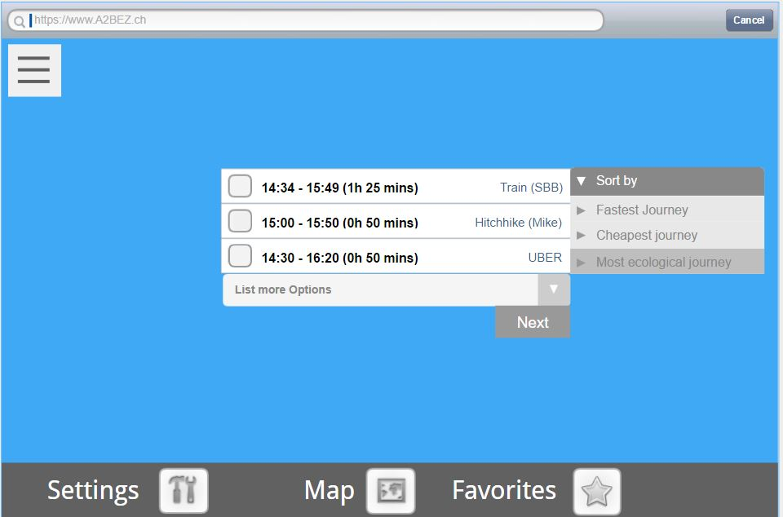
Benutzeroberfläche (7.2)

Slide 15
Einbindung öffentlicher Verkehrsmittel
Die SBB bieten automatisierte Abfragen per Link an:
<a href="http://fahrplan.sbb.ch/bin/query.exe/dn?REQ0JourneyStopsSID=A=1@O=Luzern@X=8310168@Y=47050170@U=85@L=8505000@B=1@p=1481288095@&REQ0JourneyStopsZID=A=1@O=Zürich@X=8540193@Y=47378177@U=95@L=008503000@B=1@p=1481305924@&externalCall=yes&DCSext.wt_fp_request=partner_text&" target="_blank">www.sbb.ch/fahrplan</a>
Diese Informationen können automatisch abgefragt und das Ergebnis ausgeparst werden.
Die Nutzungsbedingungen sind aber sehr restriktiv.

Slide 16
Einbindung von Mitfahrgelegenheiten
Eigene Community
Persönliches Profil
Name, Alter, Wohnort, Raucher/Raucherin, Fahrzeug(e), Vor- und Abneigungen
Eingabe von Reisen
Abfahrts- und Zielort, Abfahrts- und Ankunftszeit/-datum, mögliche Zwischenstopps, Periodizität, Fahrzeug, Anzahl Plätze, Preis
Automatische Berechnung des CO₂-Footprints
Bewertung und CO₂-Ausstoss beeinflussen Credit-Vergütung
Kauf und Wandelbarkeit der Credits
Reisegutscheine, Reka-Checks

Slide 17
Einbindung von Uber und Taxidiensten
Eingeschränktes Uber-Angebot in der Schweiz
Zürich, Genf, Basel, Lausanne
Einbindung von tuttitaxi.ch
Verweis auf andere Taxidienste, spätere Einbindung

Slide 18
Fazit
Recherche: verschiedenartige Quellen
Statistiken, Interview
Laufend neue Fragen zur technischen Integration
iterative Abhandlung des Projekts
Kooperation mit den SBB zwingend erforderlich
rechtlich: Nutzung der Suchmaschine
wirtschaftlich: Wandelbarkeit von Credits
Schwierige Integration von Taxidiensten
Kooperation von SBB und Uber angekündigt: Konkurrenz!
Alleinstellungsmerkmal A2BEZ: Integration mit Mitfahrgelegenheiten

